Slide 1










环境描写艺术

Slide 2

考查方式
环境是人物活动的舞台，恰当的环境描写有助于人物的刻画和主题的表达。对小说环境描写的考查，主要有三种题型：
1.环境特点概括题
2.环境描写手法赏析题
3.环境描写作用分析题
综观近年来的命题趋势，对小说环境描写的考查，主要集中在环境特点概括题、环境描写作用分析题这两种题型。

Slide 3
环境描写艺术相关题目
2018年江苏卷
2019年全国卷Ⅲ
2021年浙江卷
2021年上海卷
2010年江苏卷
小哥儿俩是在什么样的家庭环境中成长的？请简要分析。（凌叔华《小哥儿俩》）
小说中有多处景物描写，请分析其功能。（何士光《到梨花屯去》）
第二自然段描写环境有何用意？（红柯《麦子》）
小说第①段运用动态的视角进行环境描写，很有镜头感，请加以赏析。(《交情》)
文中画线部分描写了峡谷险峻气势，请分析其表现特色。（阿城《溜索》）

Slide 4

1.概括环境特点
指对日月星辰、山川河流、花草树林、鸟兽鱼虫、时序节令、风雨雪霜等自然景物的描写，包括人物活动的时间、地点、季节、天气、景物等。
自然环境描写
指对人物活动、事件发生、情节展开的社会背景、历史条件、地方的风土人情、时代风貌、社会关系、政治、经济等的描写，主要是交代人物的生存环境、社会关系等。
社会环境描写

Slide 5
高考真题
（2018年江苏卷）小哥儿俩是在什么样的家庭环境中成长的？请简要分析。
①经济状况良好
家有厨子和花园等。
②文化氛围浓厚
家有书房，经常看戏，注重教育等。
③人际关系和谐
尊重孩子，兄弟友爱，主仆关系融洽等。

Slide 6
2.赏析环境描写的手法
（1）描写技巧
①白描（以质朴的文字，抓住人物或事物的特征，寥寥几笔就勾勒出人物或事物形象的写法。）与细描（用大量生动、贴切的比喻，绚丽的文字，斑斓的色彩等，进行浓笔涂抹。）
②动静结合，虚实结合，正侧结合，点面结合，色彩的渲染、衬托。

Slide 7
2.赏析环境描写的手法
（2）修辞手法
借助比喻、拟人、夸张等修辞手法来描写环境。
（3）写景角度
①感官角度——视觉、听觉、味觉、嗅觉等；
②观察角度——定点观察、移步换景、俯视仰视等；
③写景顺序——由远及近、由高到低等；
④抓住特征，进行形、声、色方面的描写。

Slide 8
高考真题
（2021年上海卷）小说第 ① 段运用动态的视角进行环境
描写，很有镜头感，请加以赏析。
运河一路蜿蜒，从烟雨江南伸到鲁地西北，像碧蓝丝带，绕德州城西，再蜿蜒向北，流向天津。德州徐家渡一带，码头集中，粮船如梭，游人如织，一派繁华景象。徐家渡到德州城有一官道，两旁遍布着店铺，冯家当铺和马家酒楼是其中较大的两家。

Slide 9
高考真题
（2021年上海卷）小说第 ① 段运用动态的视角进行环境
描写，很有镜头感，请加以赏析。
本段环境描写运用动态的视角持续推进画面，从大到小，从面到点，从阔大的环境逐步聚焦到小说主人公的活动场所，带着读者进人小说场景，沉浸其中。

Slide 10
高考真题
（2010年江苏卷）文中画线部分描写了峡谷险峻气势，
请分析其表现特色。（《溜索》）
万丈绝壁垂直而下，驮队原来就在这壁顶上。怒江自西北天际亮亮而来，深远似涓涓细流，隐隐喧声腾上来，一派森气。俯望那江，蓦地心中一颤，再不敢向下看。

Slide 11
高考真题
（2010年江苏卷）文中画线部分描写了峡谷险峻气势，
请分析其表现特色。（《溜索》）
画线的文字定点(壁顶上)换景，描绘了怒江绝壁的“形”；怒江的“色”；怒江的“声”以及人俯望怒江的“感受”。由近及远再到近，变换视角，分别从视觉、听觉、内心感受写所处环境，使人如临其境，极具感染力。

Slide 12
3.分析环境描写作用
小说中的环境描写，有时是为了用看似无心之笔推动故事情节的发展；有时是为了烘云托月，塑造人物形象；有时是映射或暗示主旨。
它是小说中不可或缺的组成部分，因此备受高考命题者的青睐。答题时，要注意区分自然环境描写的作用和社会环境描写的作用。

Slide 13
角度 | 作用
环境角度
人物角度
情节角度
主题角度
①交代故事发生的时间、地点；②暗示社会环境；③渲染气氛，奠定基调。
①烘托人物心情；②表现人物身份、地位、性格等；③暗示人物命运。
①暗示或推动情节的发展；②为后文情节的发展做铺垫或制造悬念；③作为情节发展的线索；④与标题相呼应，诠释标题的内涵；⑤开头的环境描写，引出下文……的内容（为下文……做铺垫），与结尾相呼应；结尾的环境描写，与上文……的内容相呼应，结构完整。
①揭示主题；②深化主旨。

Slide 14





3.分析环境描写作用
分析《祝福》开头社会环境描写的作用
①旧历的年底毕竟最像年底，村镇上不必说，就在天空中也显出将到新年的气象来。灰白色的沉重的晚云中间时时发出闪光，接着一声钝响，是送灶的爆竹；近处燃放的可就更强烈了，震耳的大音还没有息，空气里已经散满了幽微的火药香。
②……都在准备着祝福。这是鲁镇年终的大典，致敬尽礼，迎接福神，拜求来年一年中的好运气；拜的却只限于男人，拜完自然仍然是放爆竹。年年如此，家家如此，——只要买得起福礼和爆竹之类的——今年自然也如此。

Slide 15
3.分析环境描写作用
分析《祝福》开头社会环境描写的作用
①环境上：交代祥林嫂生活在封建礼教和迷信思想笼罩的旧中国，揭示祥林嫂悲剧的社会基础。
②情节上：推动情节发展，热闹喜庆的祝福景象与下文祥林嫂的凄惨形成反衬。
③人物上：勾勒社会环境，预示祥林嫂悲剧的必然性。
④主题上：祥林嫂在热闹喜庆的祝福中死去，突出了反封建礼教的主题。

Slide 16



3.分析环境描写作用
找出小说《祝福》中描写自然环境的句子，并分析作用
天色愈阴暗了，下午竟又下起雪来，雪花大的有梅花那么大，满天飞舞，夹着烟霭和忙碌的气色，将鲁镇乱成一团糟。
指向环境本身
①渲染阴暗压抑气氛。
②给全篇奠定凄凉压抑的基调。（开头）

Slide 17
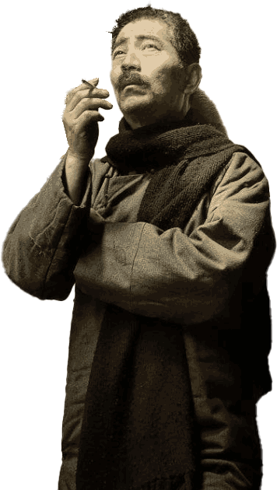
3.分析环境描写作用
找出小说《祝福》中描写自然环境的句子，并分析作用
雪花落在积得厚厚的雪褥上面，听去似乎瑟瑟有声，使人更加感到沉寂。
指向人物
烘托“我”激愤沉痛的心理，表现“我”既同情祥林嫂的遭遇但又无能为力的矛盾心理。

Slide 18
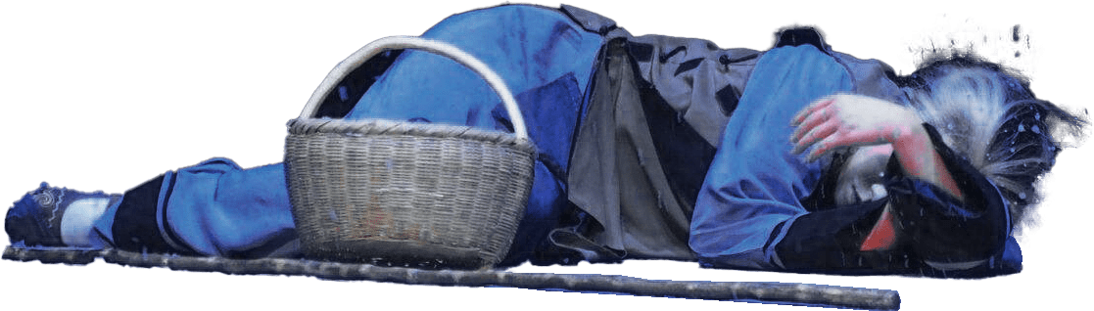
3.分析环境描写作用
找出小说《祝福》中描写自然环境的句子，并分析作用
远处的爆竹声联绵不断，似乎合成一天音响的浓云，夹着团团飞舞的雪花，拥抱了全市镇。
指向主题
暗示、深化主题；批判了在封建社会下的人们愚昧落后、麻木不仁的状态和封建礼教对妇女的毒害、摧残。

Slide 19
高考真题
（2019年全国Ⅲ卷）《到梨花屯去》小说中有多处景物
描写，请分析其功能。
①沿途风景为故事开展提供自然背景，交代地点。
②白鹤不慌不忙飞过的身影、水发出叫人喜悦的响声等自然景物描写反映了谢赵二人的心理变化和气氛的变化，变得松动、亲切。
③透露着旺盛生命力的包谷、山野等描写流露出生机勃勃的时代气息，有助于农民呼吁改革的主题的呈现。

Slide 20
高考真题
（2021年浙江卷《麦子》）第二自然段描写环境有何用意？
房子又矮又小。房子高不起来，房子周围的树就不怎么高。这儿的树都是矮个儿，都是那种憨厚的榆树，树杈很多，叶子很密，就是长不高。风大。树像绿狮子，毛发纷乱，疯狂地扑打风，风疼得满地打滚，蹿到天上，发出长长的哨音，又跌落到洼地里发出猛兽似的嗥叫。风嗥叫起来，地都动呢。

Slide 21
高考真题
（2021年浙江卷《麦子》）第二自然段描写环境有何用意？
①第二段写了风猛烈到会发出长哨音、无法建高房的环境，写出边疆环境的恶劣，突出守护边疆荒漠土地的艰难。
②衬托人物，用环境的恶劣衬托主人公守土的顽强精神。
③暗示主题，通过写整天乱跑的风“挨打”，揭示坚守边疆土地的重要性。

